Slide 1
HyperCRX-InsightPilot： 面向开源项目的智能洞察与决策辅助系统
队伍：X-Team
成员：王衍童、谢思怡

Slide 2



使用赛题：OpenDigger：https://github.com/X-lab2017/open-digger

Slide 3
目录
01
背景意义
02
项目概述
03
技术框架及重难点
04
功能实现及演示
05
开源实践

Slide 4
背景意义
01

Slide 5
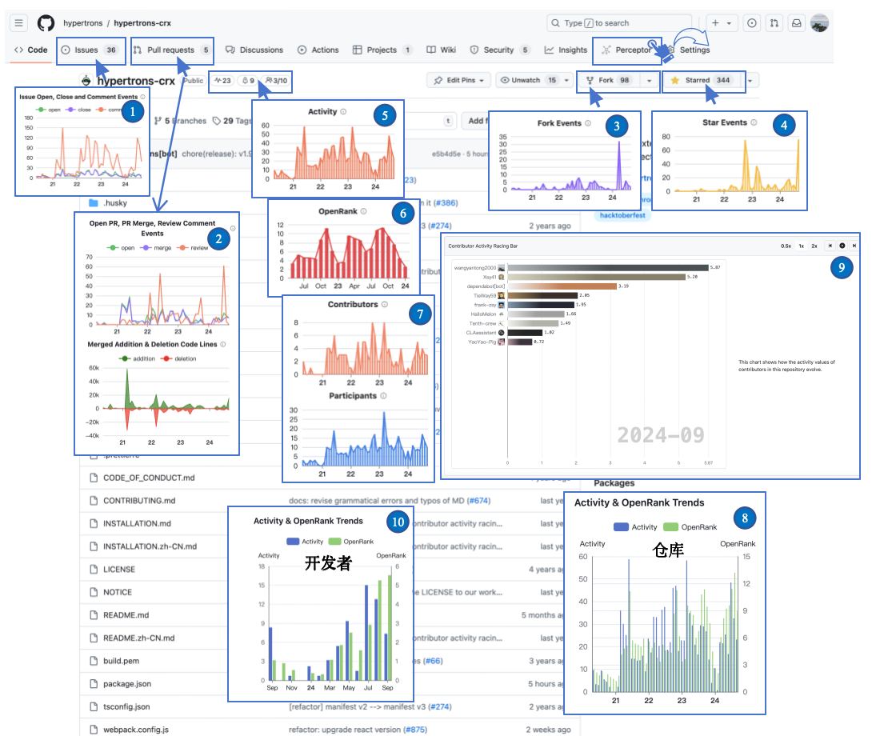
背景：GitHub可视化分析现状
GitHub仓库的视觉分析工具（如仪表盘、插件）已经非常普及。它们提供了丰富的数据维度。
Star事件活动(Star Events)
贡献者增长(Contributor Growth)
代码提交频率(Commit Frequency)
这些工具帮助开发者快速浏览项目的基本健康状况。

Slide 6

痛点：缺乏解释性
尽管图表丰富，但它们通常缺乏解释性文字。用户必须手动分析趋势、寻找异常点，并结合上下文去猜测数据背后的含义。这不仅耗时，而且容易导致误读，特别是对于复杂的复合指标。
因此，我们设计实现了HyperCRX-InsightPilot，赋能开源洞察及开源运营的全面自动化工具。
这是一款浏览器扩展插件，旨在为用户提供实时的项目和开发者活动数据深度洞察，提升用户开源体验。进行了智能化和自动化场景的探索，为开源社区的数字化运营与分析提供有力支持。

Slide 7
项目概述
02

Slide 8
HyperCRX-InsightPilot 整体方案
HyperCRX-InsightPilot以浏览器扩展形式深度嵌入 GitHub 与 Gitee 平台，构建了一个面向开源生态的智能数据洞察与运营支持系统。系统以前端轻量化部署为入口，后端依托 OpenDigger 的指标生产与分析能力，实现对开源项目与开发者行为的持续监测与分析。
在系统架构上，HyperCRX-InsightPilot 通过规则控制、上下文记忆、检索增强（RAG）与大语言模型推理的协同设计，支持对多源开源数据的统一解析与语义推理。系统能够根据用户的操作行为与分析需求，动态选择分析路径，完成趋势识别、异常检测、语义解读与结果生成。
通过将可视化分析、自然语言交互与智能推理能力整合进开发者的日常工作流程，HyperCRX-InsightPilot 实现了从“平台外分析”向“平台内洞察”的转变，为开源项目的运营分析与决策支持提供了统一、低门槛的解决方案。

Slide 9
HyperCRX-InsightPilot 核心功能
HyperCRX-InsightPilot 在功能层面构建了完整的智能分析闭环，主要包括以下三个方面：
语义化趋势解读：系统对项目关键指标的时间序列进行分阶段对比分析，自动识别显著趋势变化与异常波动，并结合语义模板与大语言模型生成可解释的自然语言解读，实现从图表数据到语义洞察的自动转化。
智能化分析报告生成：系统支持一键生成项目分析报告，自动整合项目健康度、社区活跃度与开发者参与度等多维指标，形成结构化分析内容，并通过 HyperEval 框架保障生成结果的准确性与一致性。
交互式问答与推理分析：用户可通过自然语言提出分析问题，系统将基于项目上下文与历史趋势进行多指标语义融合与推理，生成面向原因分析与运营决策的解释性回答。

Slide 10
从“指标展示”到“语义理解”的转变
HyperCRX-InsightPilot 的首要创新在于引入语义驱动的指标认知机制。系统通过将大语言模型与指标语义模板相结合，使项目关键指标不再仅以数值或图表形式呈现，而是被映射为具有语义含义的行为信号与趋势描述。
该机制能够：
自动识别指标变化的方向、幅度与阶段性特征
对异常波动进行语义化标注与原因推断
将定量变化转化为符合认知习惯的自然语言解释
这一创新突破了传统开源分析工具以“可视化展示”为核心的分析范式，为理解项目演化过程提供了新的语义层视角。

Slide 11
智能交互与可信生成机制
在交互与分析层面，HyperCRX-InsightPilot 提出了认知增强的智能问答机制。系统能够根据用户提问的上下文，自适应整合多维指标、历史趋势与社区行为模式，完成语义推理并生成具有针对性的运营建议，实现从结果解读到行动支持的跃迁。
同时，针对大语言模型在专业分析场景中可能出现的“幻觉”问题，系统设计了HyperEval 生成自评估框架，从数值一致性、事实对齐与上下文一致性等维度对生成内容进行验证，形成“生成—评估—再生成”的闭环优化机制。
上述创新使 HyperCRX-InsightPilot 不仅具备智能分析能力，也在可信性、可解释性与可扩展性方面显著优于现有开源数据分析工具，为构建可持续演化的开源生态智能运营平台奠定了基础。

Slide 12
技术框架及重难点
03

Slide 13
数据机制
数据源采用从OpenDigger中选定的指标和网络对其进行可视化。OpenDigger是一个开源的分析工具，它从GitHub全域日志中提取数据，并为项目和开发人员生成定义良好的指标和网络。这些指标和网络以静态文件的形式发布在阿里云OSS上，供公众使用。数据文件划分为两种类别：存储库和开发人员。每个类别在上传到OSS后都遵循特定的URL模式，例如：
类别 | URL模式
存储库 | https://~/{owner}/{repo}/*.json
开发者 | https://~/{owner}/*.json
1.通过页面元素或页面url解析获取项目名称或开发者名称
2.根据不同图表功能所需数据类型对OpenDigger获取数据的url进行填充
3.发送异步请求获取数据

Slide 14
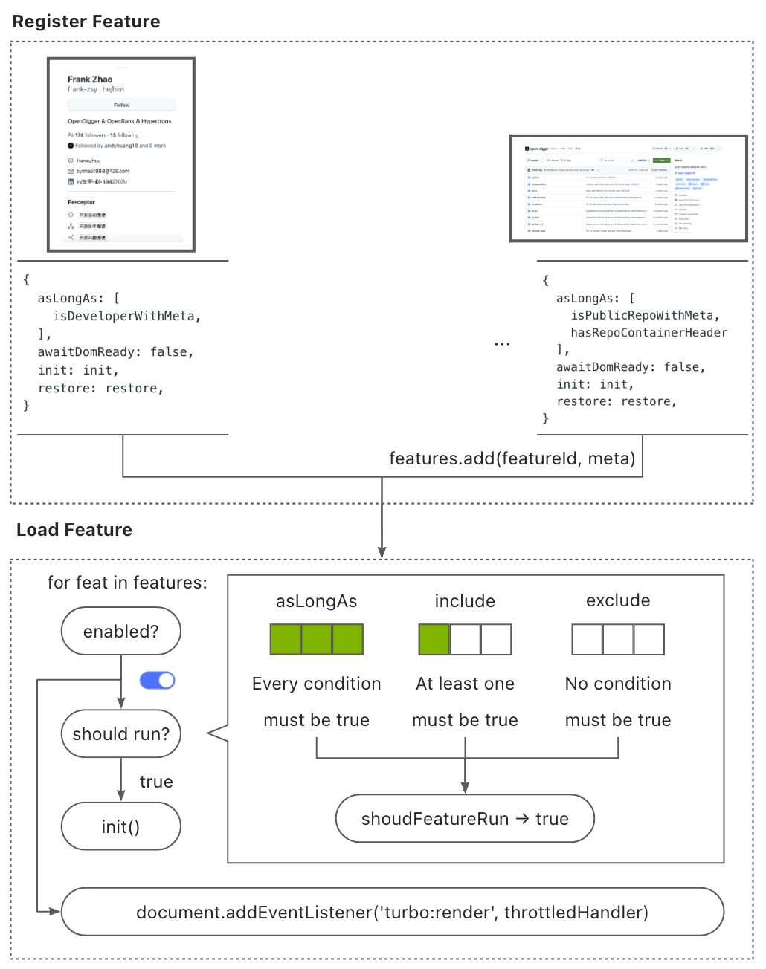
功能注入，按需加载
HyperCRX-InsightPilot采用轻量级的前端框架React，使用GitHub原生样式创建可视化元素，并能够将其无缝嵌入GitHub页面。用户触发加载条件时（例如鼠标悬停/点击、页面加载等），通过浏览器扩展的内容脚本功能，自动注入到目标网页的特定位置。并实现功能的按需加载。
在执行之前，会检查每个功能是否启用。未启用的内容会被特征管理器直接忽略。对于已启用的功能，特征管理器会执行两项任务。一是立即执行，二是为潜在的未来运行注册事件监听器。

Slide 15
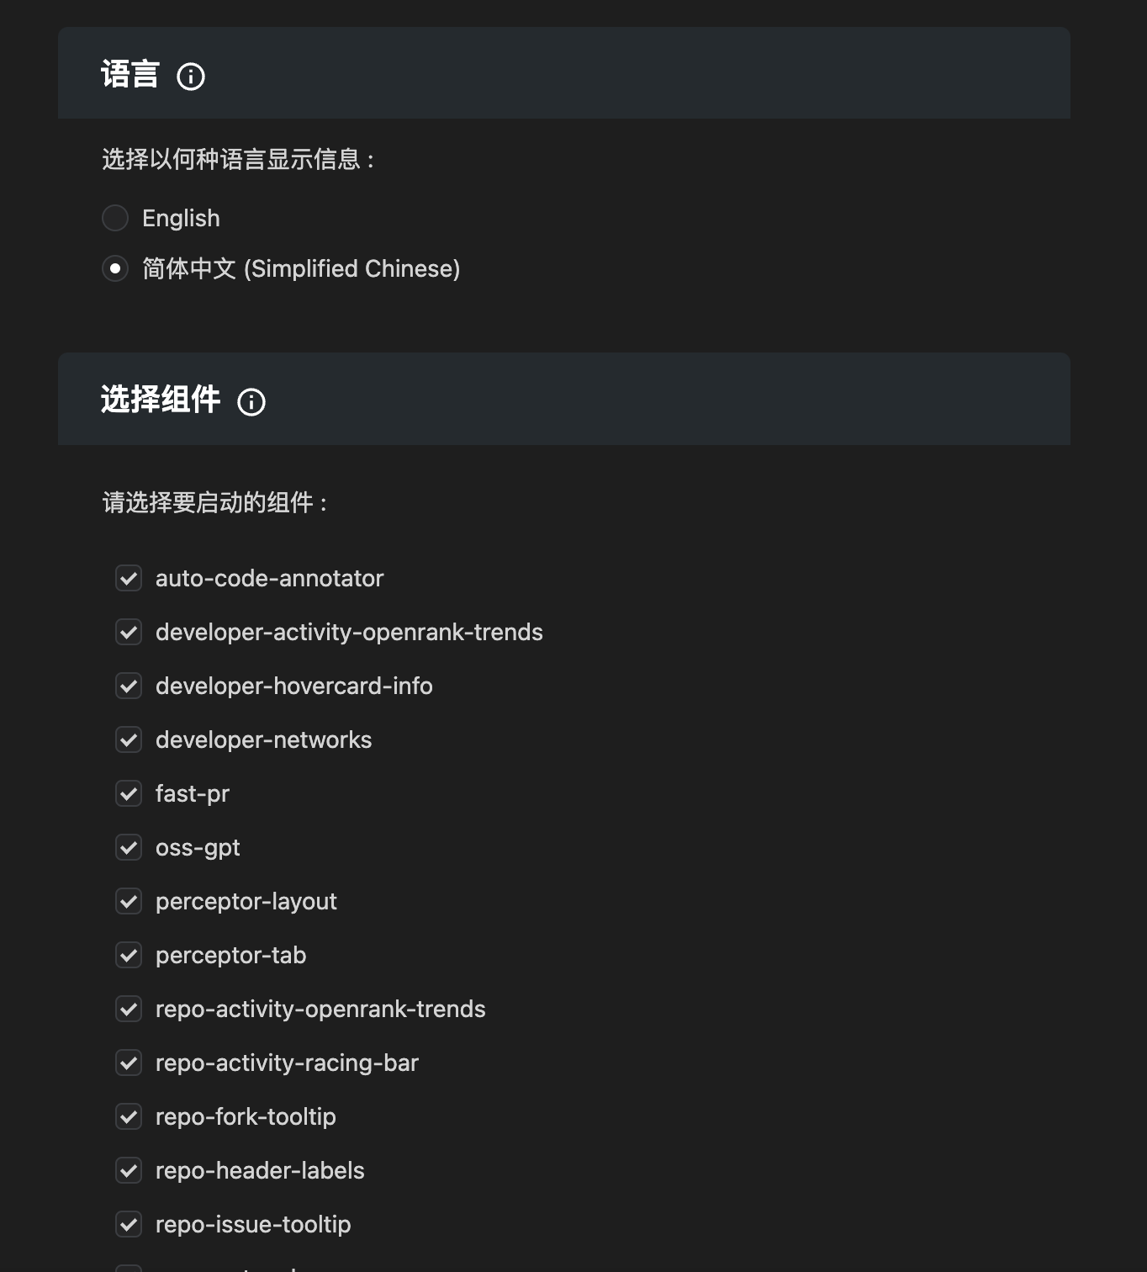
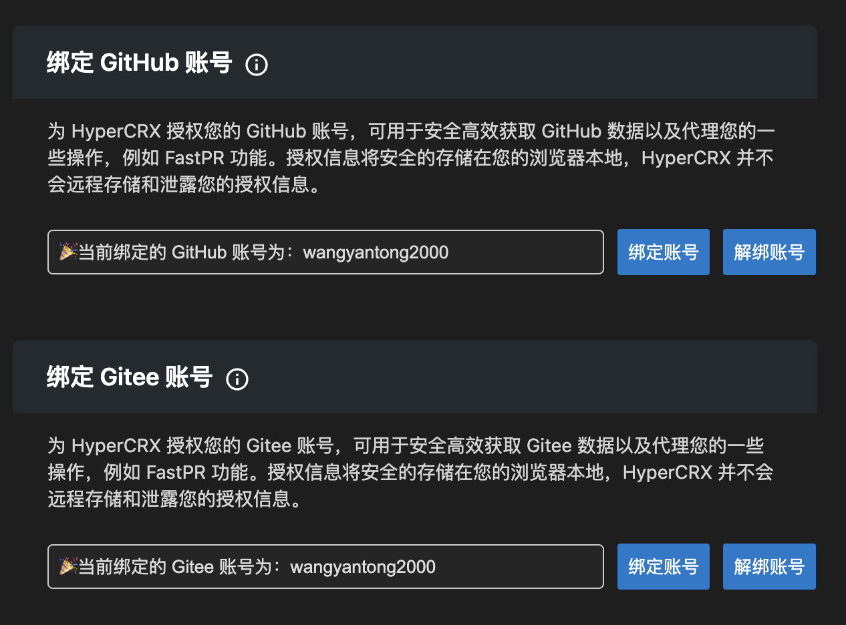
功能注入，按需加载
提供选项页面，允许用户选择加载功能，按需加载，切换语言，授权绑定 GitHub账号和 Gitee账号。

Slide 16
AI系统总体架构
指标计算
检索增强
LLM
自我反思
最终输出
通过 RAG 机制，系统会从知识库中检索相关的信息，将其注入到模型上下文中。
使用Flan-T5,生成第一版自然语言解释，包括活动度、增长趋势、峰值变化等内容。
生成后的文本会进行内部校验，若发现偏差，系统会自动修正内容。
经过事实校验与自我修正后，系统产出最终版本的解释。
根据原始存储库数据计算三个层次的度量。

Slide 17
开放式分层指标结构
长期增长、异常点、周期变化
OpenRank、Activity、支持响应度
长期增长：观察项目指标（如 star、贡献、活跃度）在较长时间尺度上的持续提升趋势。
异常点：识别某个时间段内数据出现突增或突降的特殊变化，用于发现事件驱动的影响。
周期变化：捕捉项目在周、月、季度等维度上重复出现的规律性波动，反映社区的节奏特征。
OpenRank：衡量项目在开源生态网络中的影响力，由贡献者关系与影响力共同决定。
Activity：反映项目在提交、PR、Issue 等多维度上的整体活跃程度。
支持响应度：衡量项目对社区问题与贡献请求的响应速度与处理效率。
复合度量
A
基础度量
趋势度量
stars、forks、PR、issues
Stars：表示项目获得的关注度，可视为社区对项目认可程度的简单信号。
Forks：代表开发者对项目进行二次开发或深入研究的意愿，体现技术传播度。
PR：反映外部贡献者提交代码改进的数量，是协作活跃度的关键指标。
Issues：记录用户反馈与待解决问题的数量，是项目维护压力和社区互动的重要窗口。

Slide 18
增强机制：检索增强（RAG）
为了让模型在生成解释时更加可靠、可控，系统构建了一个面向开源分析的专用知识库，并在生成阶段通过 RAG 进行实时检索与增强，使输出始终依赖于真实、可信的数据与规则。
基础指标库：Stars、Forks、Commits 等定义 + 正确解读方式
复合指标库：活动度、保留率、集中度的计算方法与示例
趋势指标库：长期增长、峰值、异常点的判定与规范表述
模板库：各指标对应的标准解释句式
反幻觉规则：禁止因果推断、保持中性描述、避免外部事件

Slide 19
架构：轻量级模型实现
OpenChartInsight 并不依赖昂贵的超大模型，而是基于轻量级模型（Flan-T5）构建。
轻量级：参数量远低于 GPT 类模型
训练高效：适合在有限 GPU 条件下微调
推理快速：能满足交互式可视化系统的实时需求
开源可控：易于本地部署与定制化
这使得框架具有更高的实用性和部署灵活性，能够快速响应并集成到现有的可视化工具中，而无需庞大的算力支持。

Slide 20

增强机制：自我反思（Self-Reflection）
减少“幻觉”的关键
为了确保生成内容与底层数据严格一致，框架引入了自我反思机制。
模型会在输出前进行自我检查:
生成的数字是否与图表一致?
描述的趋势是否真实存在?
如果不一致，模型会进行自我修正。
初稿生成
自我检查（Self-Reflection）
1.数字是否与图一致？
2.趋势是否真实存在？
3.是否出现因果推断？
修正后输出

Slide 21
自动化评估管线
执行准确性
事实一致性
我们设计了一条紧凑的评估流程，通过多模块协同检查，为模型生成质量提供全局视角。各模块得分会经过归一化处理，再汇总为统一的综合质量分数，实现无需人工标注的系统化质量评估。
综合得分
忠实一致性
流畅度

Slide 22
功能实现及演示
04

Slide 23
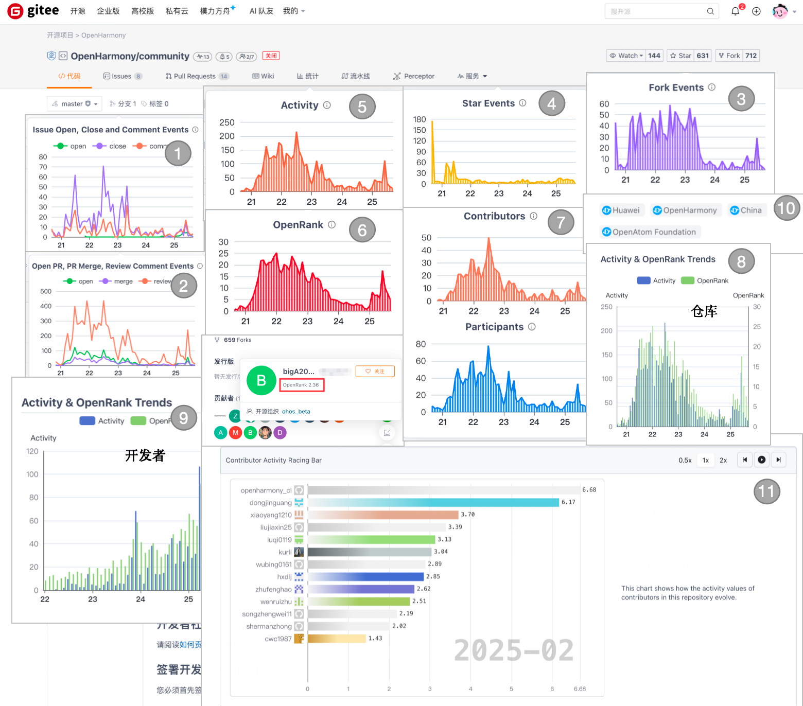
开源深度洞察
用户访问活跃的 gitee 项目仓库或开发者页面时，可以通过鼠标悬停或点击相应元素，获取不同指标的多种形式的可视化展示，包括条形图、折线图、图形图和动态图表等。此外，当鼠标悬停在某位开发者的头像或姓名上时，在开发者信息弹窗中新增了OpenRank值的显示。

Slide 24
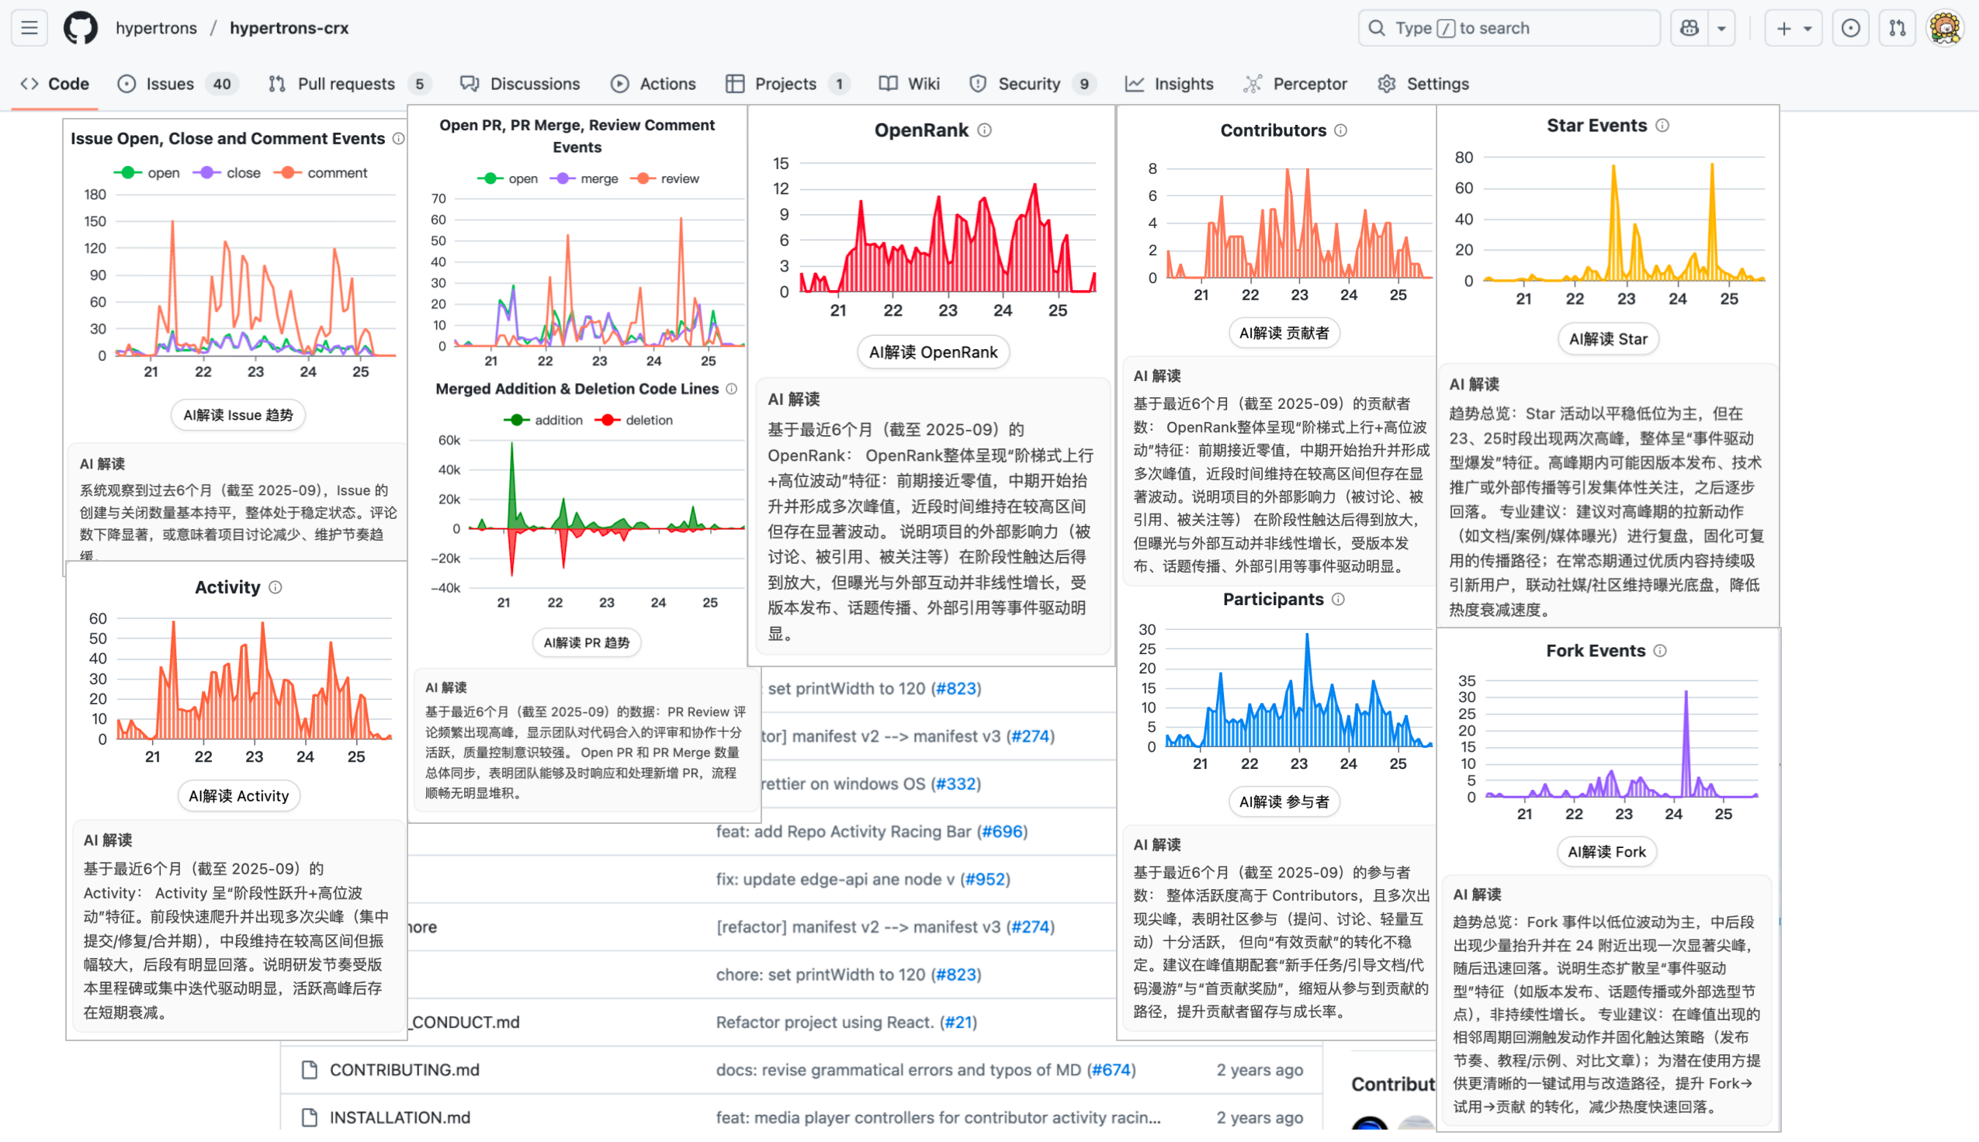
图表解读
融合大语言模型与指标语义模板，对开源仓库关键指标的变化趋势进行自动分析与自然语言解释。系统在获取指标时间序列后，对不同阶段进行对比分析，识别显著趋势变化与异常波动，并结合语义模板生成可解释的文本洞察。生成结果能够反映指标变化的方向、幅度及上下文含义，将图表数据自动转化为易理解的语义结论。相比传统静态可视化，该功能实现了从数据到洞察的自动化跃迁，显著降低理解成本，提升开源项目分析的解释性与决策支持能力。

Slide 25
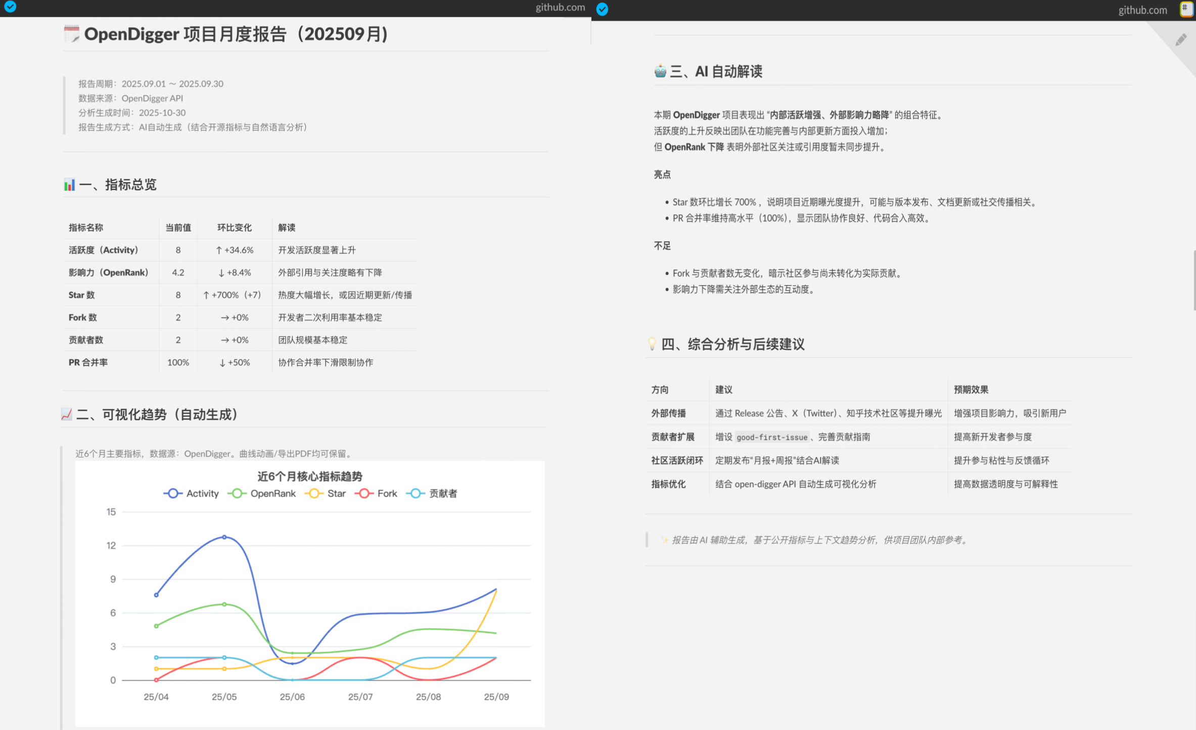
智能报表
系统在用户点击“生成项目报告”后,会自动提取指定周期的核心指标，如活跃度、OpenRank、Star 增长率、Fork 数、贡献者数、PR合并率等，并调用 LLM 进行语义分析与自然语言生成,生成包含“指标总览—趋势可视化—AI解读—改进建议”的完整报告。
生成的报告以Markdown形式呈现，支持用户在侧边栏内直接修改、导出或分享到README与团队平台。此功能显著提升了开源项目的分析与汇报效率，实现了智能化的周期性运营报告生成。

Slide 26
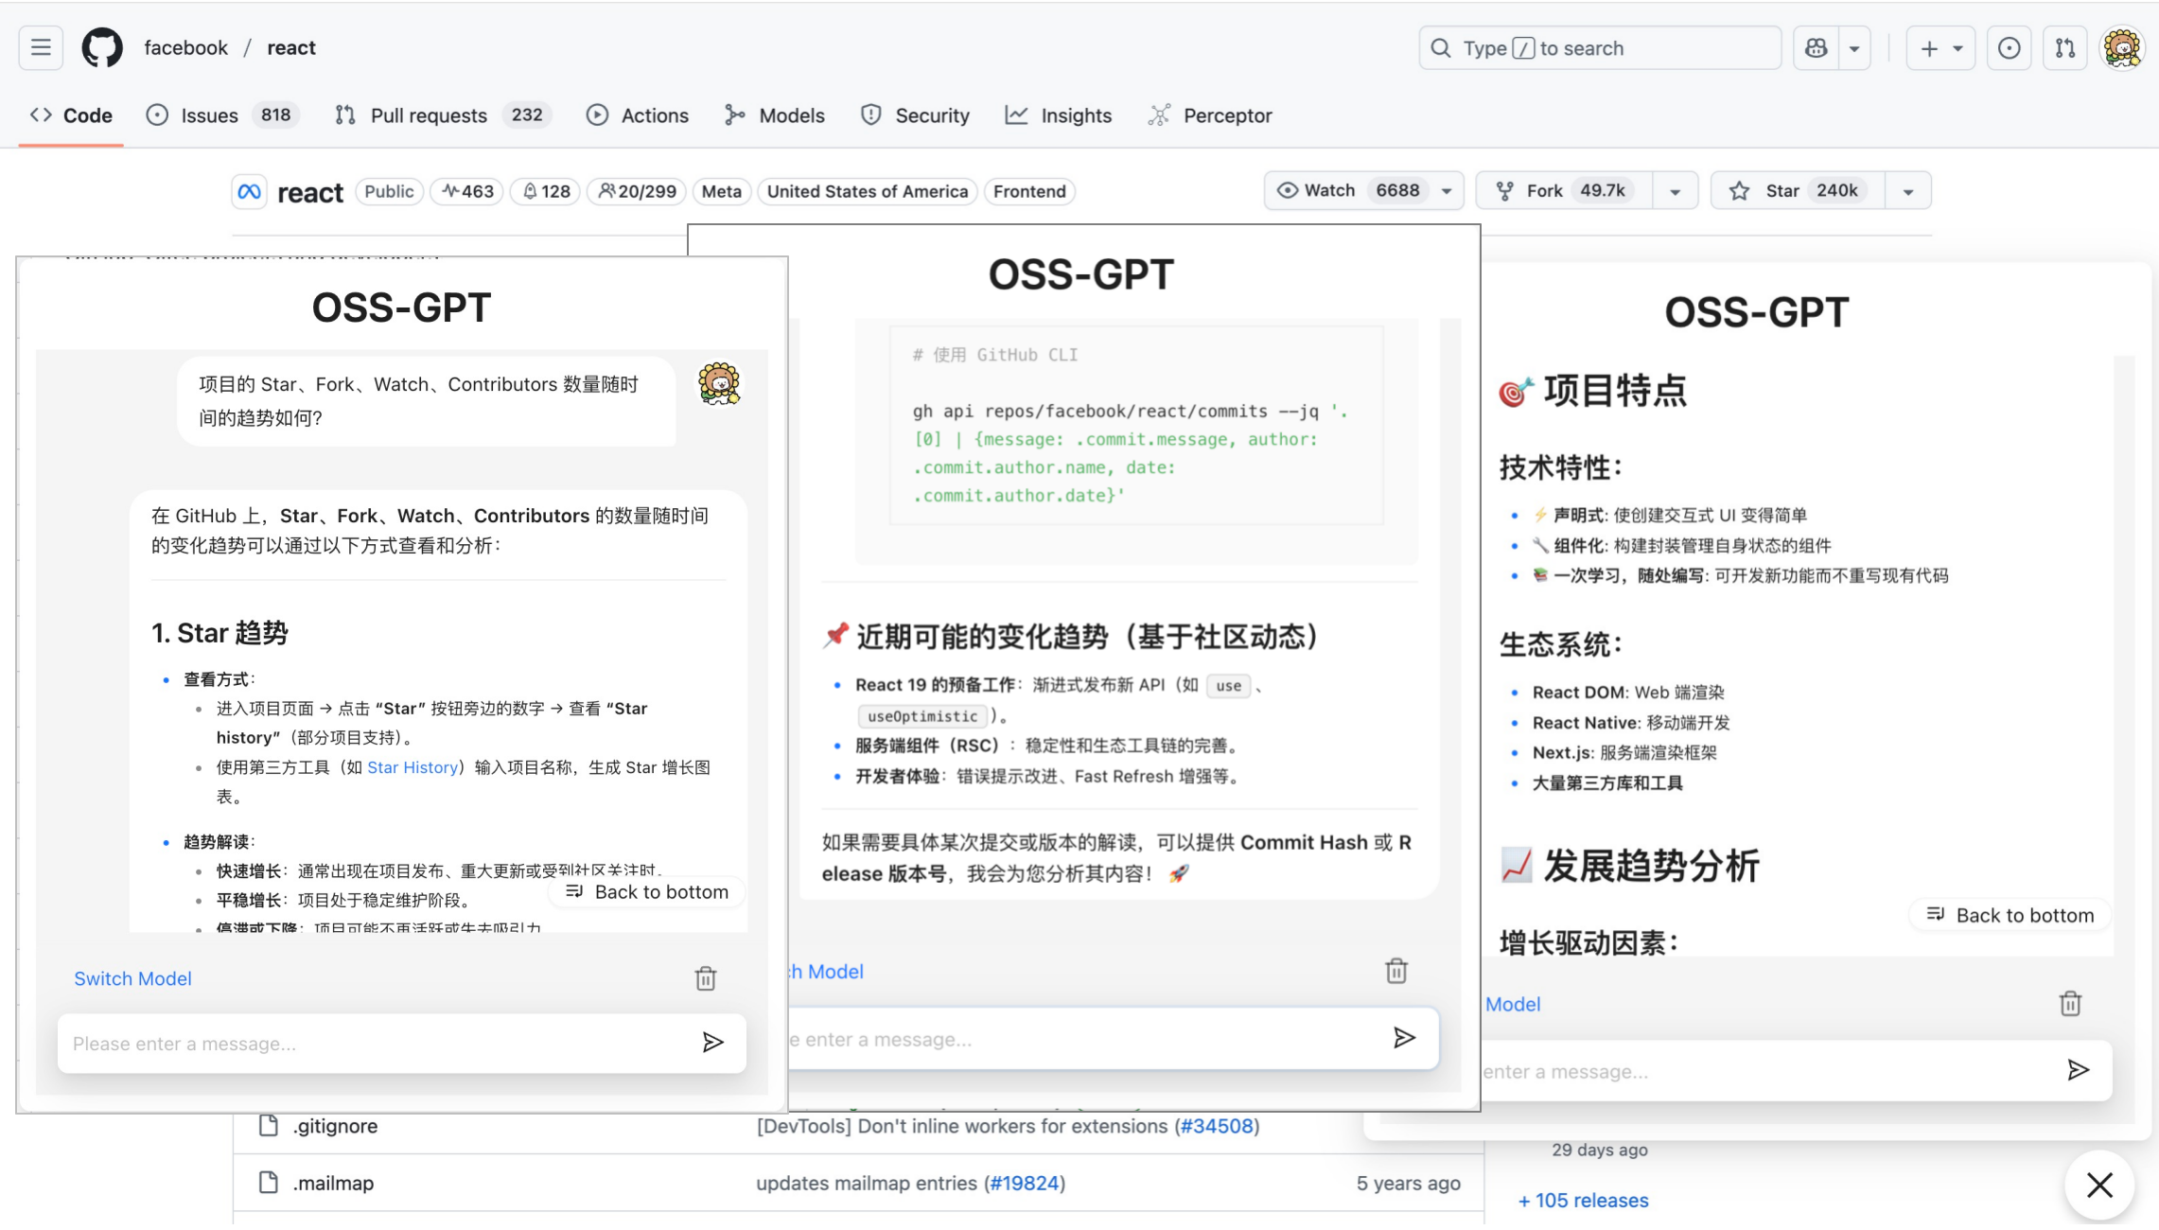
问答功能
HyperCRX-InsightPilot在指标自动解读的基础上，引入基于自然语言的交互式问答机制。用户可直接提出分析问题，系统将融合提交趋势、Issue 活跃度、PR 合并率等多维指标进行语义推理，生成面向原因分析与决策支持的解释性回答。
该功能推动系统从传统的数据可视化工具升级为智能运营助手，实现从数据理解到行动建议的闭环。系统可根据问题上下文动态选择分析路径，整合历史趋势与社区行为模式，并在持续交互中逐步形成具备上下文感知能力的智能运营助理。

Slide 27
开源实践
05

Slide 28
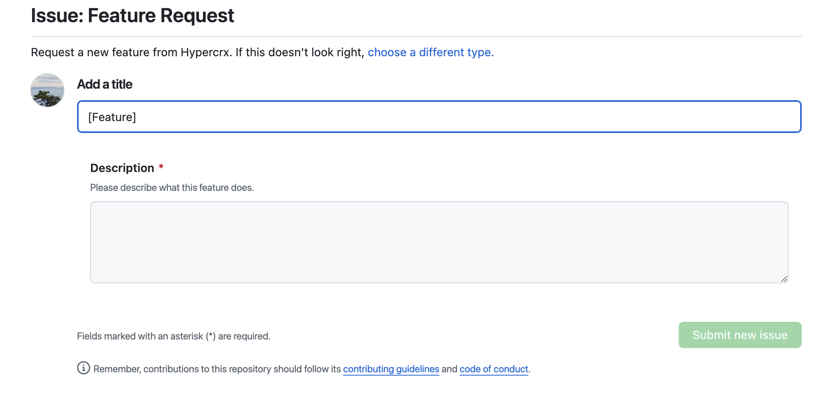
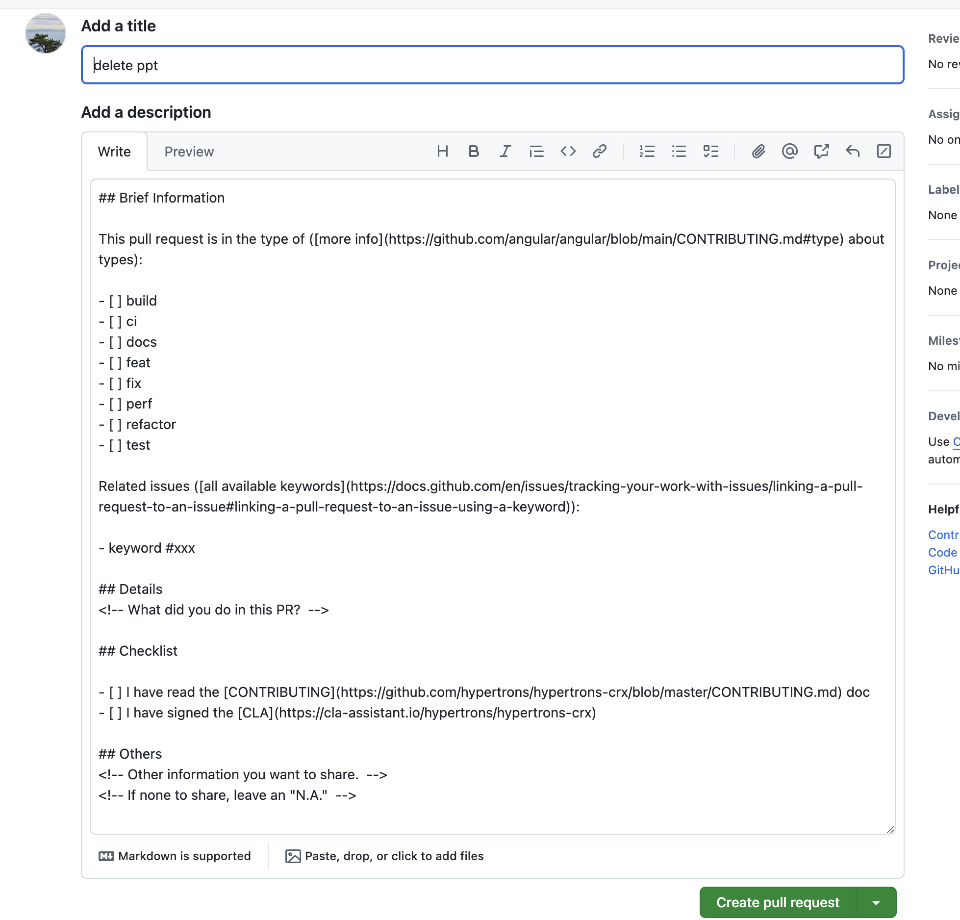
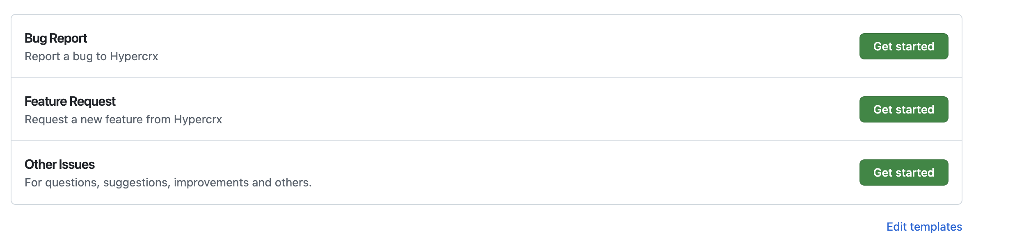
开源实践
本项目充分利用 GitHub 平台进行高效协作，贯穿项目开发的全流程，展现了开源实践的最佳实践。在具体实施中，预定义了多种 Issue 类型及其模板，为问题追踪和讨论提供了标准化和便捷性；同时，预设了 Pull Request（PR）的贡献模板，确保代码提交流程的一致性和可读性。
通过这些实践，项目团队实现了高效的协作机制，降低了贡献门槛，鼓励社区成员积极参与。同时，标准化的模板设计使得问题反馈和代码贡献的流程更加清晰、规范，为项目的长期发展奠定了坚实的基础。这种基于 GitHub 平台的开放协作模式，不仅提升了团队的生产力，还体现了开源社区的协作精神。

Slide 29
谢谢
汇报人：X-Team

